Slide 1
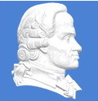

Прикладная информатика: машинное обучение
ЯрГУ им. П. Г. Демидова
Прикладная информатика: машинное обучение
Искусственные нейронные сети (представление)
Владимир Волохов
физический факультет, лаборатория «Цифровые цепи и сигналы», volokhov.blogspot.com

Slide 2
Прикладная информатика: машинное обучение
ЯрГУ им. П. Г. Демидова
План на сегодня
Проблема нелинейной классификации
Нейроны и мозг. Предположение о «едином алгоритме обучения» мозга
Модель нейрона и искусственные нейронные сети
Нейронные сети прямого распространения
Примеры реализации логических операций на основе искусственных нейронных сетей
Классификация рукописных цифр. LeNet 5
Классификация объектов в сложных сценах
Многоклассовая классификация для нейронных сетей
2

Slide 3
Прикладная информатика: машинное обучение
ЯрГУ им. П. Г. Демидова
Нелинейная гипотеза
Проблема построения нелинейной гипотезы на основе логистической регрессии
Классификатор будет иметь вид:
h_{Q}(x) = g(Q₀ + Q₁ x₁ + Q₂ x₂ +
Q₃ x₁ x₂ + Q₄ x₁² x₂ +
Q₅ x₁³ x₂ + Q₆ x₁ x₂² + …
x₂
Пусть общее количество признаков m равно 100, тогда квадратичных признаков (x_{i}*x_{j}) будет ≈ 5000, а кубических (x_{i}*x_{j}*x_{k}) ≈ 170000
x₁
3

Slide 4
Прикладная информатика: машинное обучение
ЯрГУ им. П. Г. Демидова
Нелинейная гипотеза
Проблема построения нелинейной гипотезы на основе логистической регрессии
Классификатор будет иметь вид:
h_{Q}(x) = g(Q₀ + Q₁ x₁ + Q₂ x₂ +
Q₃ x₁ x₂ + Q₄ x₁² x₂ +
Q₅ x₁³ x₂ + Q₆ x₁ x₂² + …
x₂
Пусть общее количество признаков m равно 100, тогда квадратичных признаков (x_{i}*x_{j}) будет ≈ 5000, а кубических (x_{i}*x_{j}*x_{k}) ≈ 170000
x₁
Использование лог. регрессии для построения сложной нелинейной гипотезы не очень удачная идея!
4

Slide 5
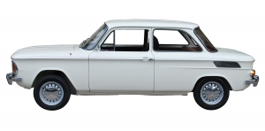
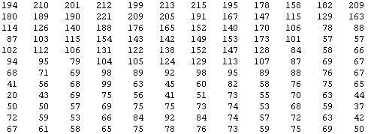
Прикладная информатика: машинное обучение
ЯрГУ им. П. Г. Демидова
Что это?
Мы видим:
Но компьютер видит это:
5

Slide 6
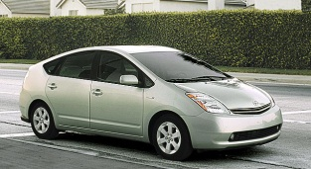
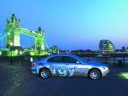
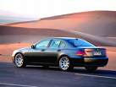
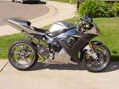
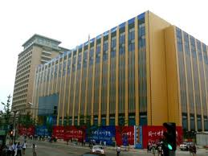
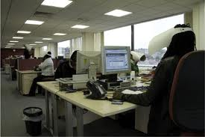
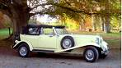
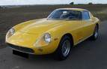
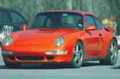
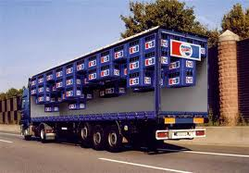
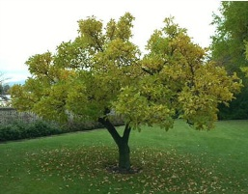
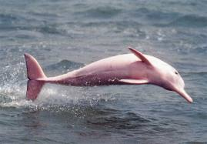
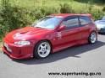
Прикладная информатика: машинное обучение
ЯрГУ им. П. Г. Демидова
Компьютерное зрение:
детектирование автомобилей
Автомобили
Не автомобили
Тестирование:
Что это?
6

Slide 7
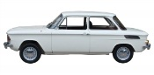
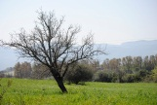
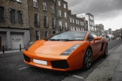
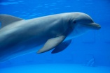
Прикладная информатика: машинное обучение
ЯрГУ им. П. Г. Демидова
Проблема нелинейной гипотезы в детектировании автомобилей
Пиксель 1
Алгоритм обучения
Пиксель 2
Автомобиль
Пиксель 2
Не автомобиль
Пиксель 1
7

Slide 8
Прикладная информатика: машинное обучение
ЯрГУ им. П. Г. Демидова
Проблема нелинейной гипотезы в детектировании автомобилей
Пиксель 1
Алгоритм обучения
Пиксель 2
Автомобиль
Пиксель 2
Не автомобиль
Пиксель 1
8

Slide 9
Прикладная информатика: машинное обучение
ЯрГУ им. П. Г. Демидова
Проблема нелинейной гипотезы в детектировании автомобилей
Пиксель 1
Алгоритм обучения
Пиксель 2
Автомобиль
Пиксель 2
Не автомобиль
Пиксель 1
9

Slide 10
Прикладная информатика: машинное обучение
ЯрГУ им. П. Г. Демидова
Проблема нелинейной гипотезы в детектировании автомобилей
Пиксель 1
Алгоритм обучения
Пиксель 2
Автомобиль
Пиксель 2
Не автомобиль
Пиксель 1
10

Slide 11
Прикладная информатика: машинное обучение
ЯрГУ им. П. Г. Демидова
Проблема нелинейной гипотезы в детектировании автомобилей
Пиксель 1
Алгоритм обучения
Пиксель 2
Изображение размера
50 x 50 пикселей→ 2500
пикселей (7500 если RGB)
Автомобиль
Пиксель 2
Не автомобиль
x = [инт. пикс. 1, инт. пикс. 2, …, инт. пикс. 2500]^{T}
Квадратичных признаков (x_{i}*x_{j}): ≈ 3 миллионов признаков
Пиксель 1
11

Slide 12
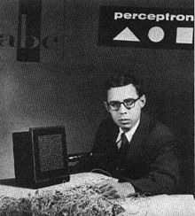
Прикладная информатика: машинное обучение
ЯрГУ им. П. Г. Демидова
Нейронные сети
Истоки: алгоритмы, которые пытаются имитировать работу мозга
Были очень широко используемыми алгоритмами машинного обучения в 80-х и ранних 90-х гг. Популярность уменьшилась в поздних 90-х гг.
Недавнее возрождение: нейронные сети современный подход для многих приложений
Ф. Розенблатт (Frank Rosenblatt) со своим творением – электронный перцептрон «МАРК-1» (1958 г.). На фотографии изображен только датчик изображения
http://ru.wikipedia.org/wiki/Перцептрон,
http://ru.wikipedia.org/wiki/Марк-1,
http://www.russika.ru/ef.php?s=4837
http://www.metaphor.ru/er/misc/km_perceptron.xml
12

Slide 13
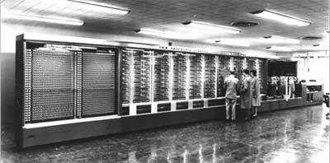
Прикладная информатика: машинное обучение
ЯрГУ им. П. Г. Демидова
Нейронные сети
В реале первый нейрокомпьютер выглядел вот так:
МАРК-1 занимал большой зал, требовал десяток человек для обслуживания, но зато стал первым прототипом нейронного компьютера. Первый экземпляр Розенблатт построил в Корнельском университете, а затем свой МАРК-1 появился и в Гарварде (на фото). Первый электронный перцептрон мог узнавать цифры, буквы и простые геометрические фигуры
13

Slide 14
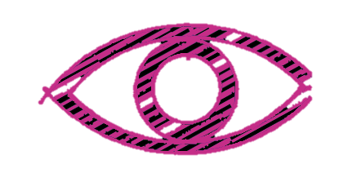
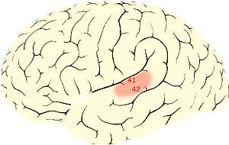

Прикладная информатика: машинное обучение
ЯрГУ им. П. Г. Демидова
Предположение о «едином алгоритме обучения» мозга
Слуховая кора
Слуховая кора учится видеть!
http://www.membrana.ru/particle/1131, http://www.membrana.ru/particle/3712
14

Slide 15
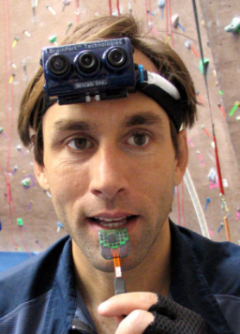
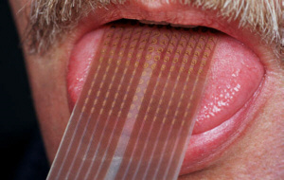
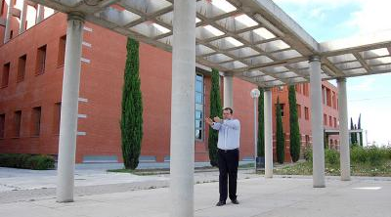
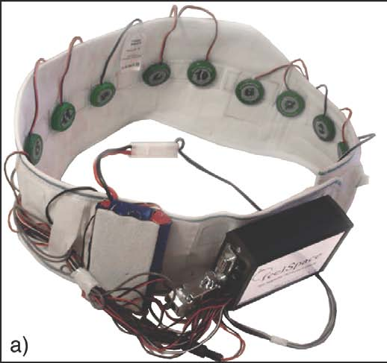
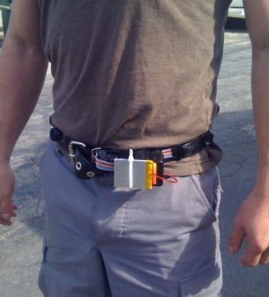
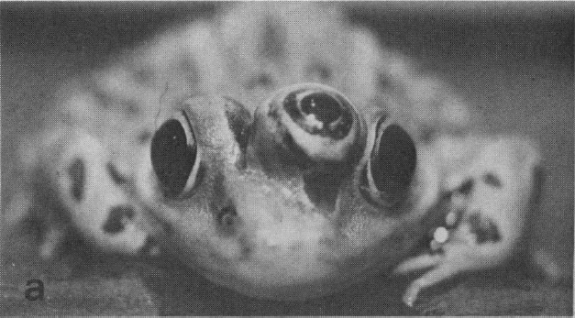
Прикладная информатика: машинное обучение
ЯрГУ им. П. Г. Демидова
Примеры обучения мозга решать новые задачи
Слепой человек видит языком
(BrainPort)
Эхолокация человека
(сонар)
Тактильный пояс (Haptic Belt)
Имплантация третьего глаза
BrainPort; Welsh & Blasch, 1997; Nagel et al., 2005; Constantine-Paton & Law, 2009
15

Slide 16
Прикладная информатика: машинное обучение
ЯрГУ им. П. Г. Демидова
Примеры обучения мозга решать новые задачи
Мозг эффективно решает разнообразные задачи! Поэтому если удастся качественно смоделировать работу алгоритма обучения мозга, мы можем значительно приблизиться к построению реально интеллектуальных машин (AI Dream)
BrainPort; Welsh & Blasch, 1997; Nagel et al., 2005; Constantine-Paton & Law, 2009
16

Slide 17
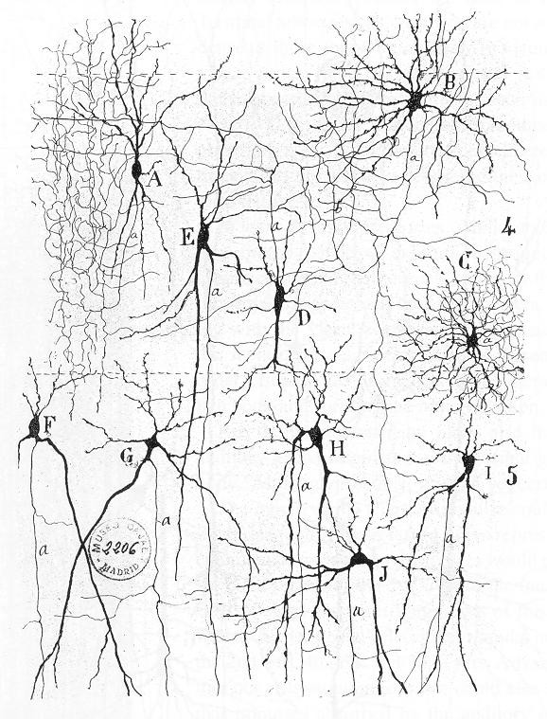
Прикладная информатика: машинное обучение
ЯрГУ им. П. Г. Демидова
Биологические нейронные сети
1872-1895 гг.
Понятие нейрона и нейронной сети
Первые предположения о принципе работы
Огромный вклад в развитие нейронауки внесли К. Гольджи (Camillo Golgi) и С. Рамон-и-Кахаль (Santiago Ramón y Cajal)!
http://www.youtube.com/watch?v=ndctXY3YeVc
17

Slide 18
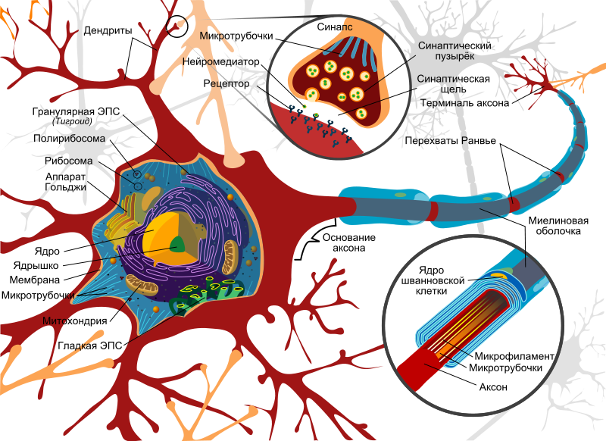
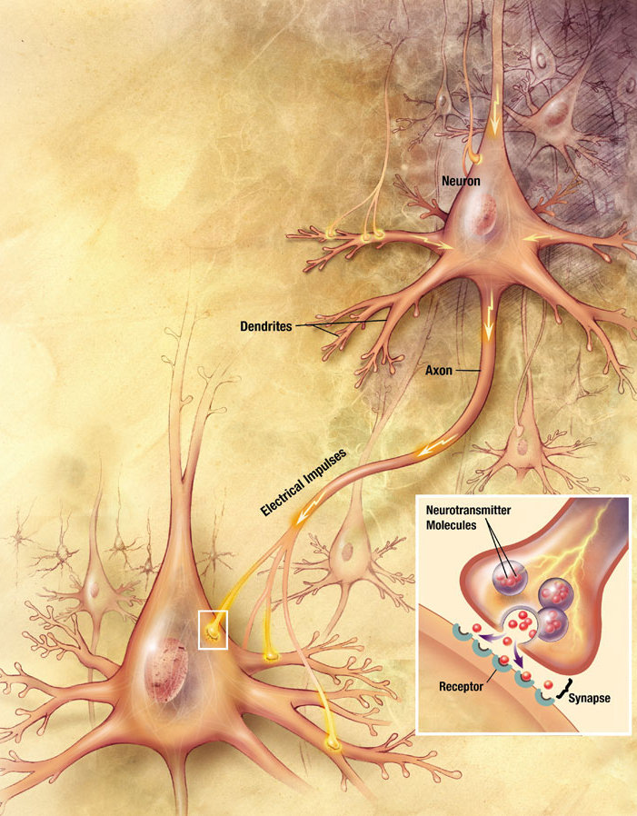
Прикладная информатика: машинное обучение
ЯрГУ им. П. Г. Демидова
Биологический нейрон.
Схема строения нейрона
18

Slide 19
Прикладная информатика: машинное обучение
ЯрГУ им. П. Г. Демидова
Модель нейрона: сигмоидный нейрон
Входной вектор признаков:
x = [x₀, x₁, x₂, x₃]^{T}, x₀ = 1
Параметры модели (веса модели):
Q = [Q₀, Q₁, Q₂, Q₃]^{T}
Гипотеза определяется через сигмоидную (логистическую) функцию активации:
h_{Q}(x) = 1/(1 + exp(-Q^{T}x))
x₀
x₀ = 1
x₁
h_{Q}(x)
x₂
x₃
В рамках лекции
будем рассматривать
эту модель!
Замечание. С различными моделями нейронов можно ознакомиться в лекции №1 из курса Geoffrey Hinton. Neural Networks for Machine Learning, 2012. University of Toronto, www.coursera.org/course/neuralnets
19

Slide 20
Прикладная информатика: машинное обучение
ЯрГУ им. П. Г. Демидова
Другие модели нейронов
Линейный нейрон. Гипотеза определяется через линейную функцию активации: h_{Q}(x) = Q^{T}x. По своей сути данная модель нейрона повторяет модель на базе линейной регрессии
Пороговый нейрон. Первая модель нейрона, которую предложили Маккалок и Питтс в 1943 г. Напоминает сигмоидный нейрон, но с пороговой функцией активации: h_{Q}(x) = g(Q^{T}x), где g(Q^{T}x) = 0, если Q^{T}x < 0, иначе 1
Линейный пороговый нейрон. Повторяет линейный нейрон для положительных Q^{T}x, а для отрицательных возвращает 0
20

Slide 21
Прикладная информатика: машинное обучение
ЯрГУ им. П. Г. Демидова
Нейронная сеть прямого распространения (Feedforward Neural Network)
x₀
x₀ = 1
a₀⁽²⁾
a₀⁽²⁾ = 1
x₁
a₁⁽²⁾
a₁⁽³⁾
h_{Q}(x) = a₁⁽³⁾
x₂
a₂⁽²⁾
x₃
a₃⁽²⁾
Слой 1 (входной)
Слой 2 (скрытый)
Слой 3 (выходной)
21

Slide 22
Прикладная информатика: машинное обучение
ЯрГУ им. П. Г. Демидова
Нейронная сеть прямого распространения (Feedforward Neural Network)
Обозначения: a_{i}^{(j)} = «активация» единицы i в слое j
Q^{(j)} = матрица весов, контролирующая
функциональное преобразование из слоя j
в слой j + 1
a₁⁽²⁾ = g(Q₁₀⁽¹⁾ x₀ + Q₁₁⁽¹⁾ x₁ + Q₁₂⁽¹⁾ x₂ + Q₁₃⁽¹⁾ x₃)
a₂⁽²⁾ = g(Q₂₀⁽¹⁾ x₀ + Q₂₁⁽¹⁾ x₁ + Q₂₂⁽¹⁾ x₂ + Q₂₃⁽¹⁾ x₃)
a₃⁽²⁾ = g(Q₃₀⁽¹⁾ x₀ + Q₃₁⁽¹⁾ x₁ + Q₃₂⁽¹⁾ x₂ + Q₃₃⁽¹⁾ x₃)
h_{Q}(x) = a₁⁽³⁾ = g(Q₁₀⁽²⁾ a₀⁽²⁾ + Q₁₁⁽²⁾ a₁⁽²⁾ + Q₁₂⁽²⁾ a₂⁽²⁾ + Q₁₃⁽²⁾ a₃⁽²⁾)
Если нейронная сеть имеет s_{j} единиц в слое j и s_{j+1} единиц в слое j+1, тогда матрица Q^{(j)} имеет размер s_{j+1}x(s_{j}+1)
22

Slide 23
Прикладная информатика: машинное обучение
ЯрГУ им. П. Г. Демидова
Важно! Нейронная сеть формирует
свои собственные свойства
x₀
x₀ = 1
a₀⁽²⁾
a₀⁽²⁾ = 1
x₁
a₁⁽²⁾
a₁⁽³⁾
h_{Q}(x) = a₁⁽³⁾
x₂
a₂⁽²⁾
x₃
a₃⁽²⁾
Слой 1
Слой 2
Слой 3
23

Slide 24
Прикладная информатика: машинное обучение
ЯрГУ им. П. Г. Демидова
Важно! Нейронная сеть формирует
свои собственные свойства
x₀
x₀ = 1
a₀⁽²⁾
a₀⁽²⁾ = 1
x₁
a₁⁽²⁾
a₁⁽³⁾
h_{Q}(x) = a₁⁽³⁾
x₂
a₂⁽²⁾
x₃
a₃⁽²⁾
Слой 1
Слой 2
Слой 3
24

Slide 25
Прикладная информатика: машинное обучение
ЯрГУ им. П. Г. Демидова
Важно! Нейронная сеть формирует
свои собственные свойства
x₀
x₀ = 1
a₀⁽²⁾
a₀⁽²⁾ = 1
x₁
a₁⁽²⁾
a₁⁽³⁾
h_{Q}(x) = a₁⁽³⁾
x₂
a₂⁽²⁾
x₃
a₃⁽²⁾
h_{Q}(x) = a₁⁽³⁾ = g(Q₁₀⁽²⁾ a₀⁽²⁾ + Q₁₁⁽²⁾ a₁⁽²⁾ + Q₁₂⁽²⁾ a₂⁽²⁾ + Q₁₃⁽²⁾ a₃⁽²⁾)
Слой 1
Слой 2
Слой 3
25

Slide 26
Прикладная информатика: машинное обучение
ЯрГУ им. П. Г. Демидова
Другие архитектуры нейронных сетей
x₀
x₀ = 1
a₀⁽²⁾
a₀⁽²⁾ = 1
x₁
a₁⁽²⁾
a₀⁽³⁾
a₀⁽³⁾ = 1
x₂
a₂⁽²⁾
a₁⁽³⁾
a₁⁽⁴⁾
h_{Q}(x) = a₁⁽³⁾
x₃
a₃⁽²⁾
a₂⁽³⁾
Слой 1
Слой 2
Слой 3
Слой 4
Рекомендуется проанализировать материал из курса Geoffrey Hinton. Neural Networks for Machine Learning, 2012. University of Toronto, www.coursera.org/course/neuralnets
26

Slide 27
Прикладная информатика: машинное обучение
ЯрГУ им. П. Г. Демидова
Рассмотрим нелинейную классификацию с использованием нейронных сетей
на примеры операции XNOR!
XNOR – исключающее ИЛИ НЕ
Y = NOT (x₁ XOR x₂), здесь XOR – исключающее ИЛИ
Явно класс 0 и 1 в данном случае линейно неразделимы
y = 0
y = 1
x₂
y = 1
y = 0
x₁
27

Slide 28
Прикладная информатика: машинное обучение
ЯрГУ им. П. Г. Демидова
Рассмотрим операцию И (AND)
x₀ = 1
g(z)
x₀
-30
1
20
h_{Q}(x) = g(-30 + 20x₁ + 20x₂)
x₁
20
0.5
x₂
0
z
x₁ | x₂ | h_{Q}(x)
0 | 0 | g(-30) ≈ 0
0 | 1 | g(-10) ≈ 0
1 | 0 | g(-10) ≈ 0
1 | 1 | g(10) ≈ 1
28

Slide 29
Прикладная информатика: машинное обучение
ЯрГУ им. П. Г. Демидова
Рассмотрим операцию ИЛИ (OR)
x₀ = 1
g(z)
x₀
-10
1
20
h_{Q}(x) = g(-10 + 20x₁ + 20x₂)
x₁
20
0.5
x₂
0
z
x₁ | x₂ | h_{Q}(x)
0 | 0 | g(-10) ≈ 0
0 | 1 | g(10) ≈ 1
1 | 0 | g(10) ≈ 1
1 | 1 | g(30) ≈ 1
29

Slide 30
Прикладная информатика: машинное обучение
ЯрГУ им. П. Г. Демидова
Рассмотрим операцию НЕ (NOT)
g(z)
x₀ = 1
1
x₀
10
h_{Q}(x) = g(10 - 20x₁)
0.5
x₁
-20
0
z
Рассмотрим дополнительно операцию NOT(x₁) AND NOT(x₂). Получим единицу только в случае x₁ = x₂ = 0!
x₁ | h_{Q}(x)
0 | g(10) ≈ 1
1 | g(-10) ≈ 0
30

Slide 31
Прикладная информатика: машинное обучение
ЯрГУ им. П. Г. Демидова
Объединим все вместе!
x₀
x₀
x₀
-10
-30
10
x₁
20
h_{Q}(x)
x₁
-20
h_{Q}(x)
x₁
20
h_{Q}(x)
20
-20
20
x₂
x₂
x₂
x₁ AND x₂
(NOT x₁) AND (NOT x₂)
x₁ OR x₂
x₁ | x₂ | a₁⁽²⁾ | a₂⁽²⁾ | h_{Q}(x)
0 | 0 | 0 | 1 | 1
0 | 1 | 0 | 0 | 0
1 | 0 | 0 | 0 | 0
1 | 1 | 1 | 0 | 1
x₀
a₀⁽²⁾
-10
-30
10
20
20
x₁
a₁⁽²⁾
h_{Q}(x)
-20
20
20
x₂
a₂⁽²⁾
-20
x₁ XNOR x₂
31

Slide 32
Прикладная информатика: машинное обучение
ЯрГУ им. П. Г. Демидова
Распознавание рукописных цифр
Я. Лекун (Yann Lecun) и др. использовали специальную разновидность многослойных нейронных сетей – сверточную нейронную сеть (LeNet 5), обучаемую с использованием метода обратного распространения ошибки
Используемая база данных MNIST (60000 тренировочных
примеров, 10000 тестовых примеров). Размер картинок 28x28 пикселей, изображения полутоновые)
Результат ошибочной классификации меньше 1 %
Эта сеть была использована для чтения ~ 10% чеков в Северной Америке
Смотрим впечатляющие демо-примеры, демонстрирующие реализацию LeNet 5 на http://yann.lecun.com
http://deeplearning.net/tutorial/lenet.html
32

Slide 33
Прикладная информатика: машинное обучение
ЯрГУ им. П. Г. Демидова
Общее устройство сверточной
нейронной сети
Полносвязная
нейронная сеть
Входное
изображение
Ядро свертки
Сверточный слой (СС)
Слой проре-живания (СП)
(СС)
(СП)
http://deeplearning.net/tutorial/lenet.html
33

Slide 34
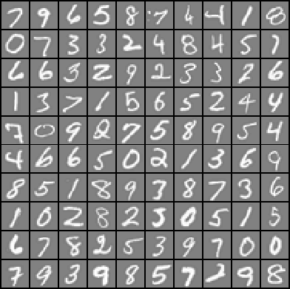

Прикладная информатика: машинное обучение
ЯрГУ им. П. Г. Демидова
Распознавание рукописных цифр
Примеры символов из базы данных MNIST
Визуализация работы LeNet 5
http://yann.lecun.com/exdb/lenet/
34

Slide 35
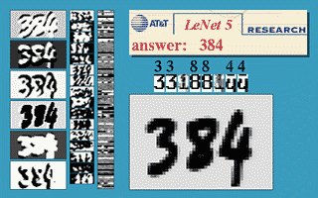
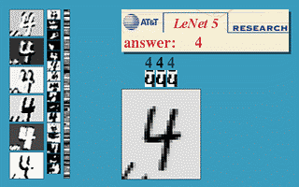
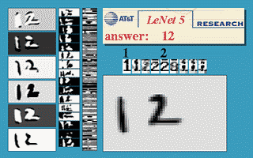
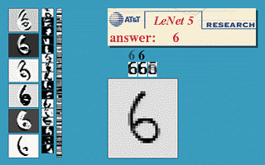
Прикладная информатика: машинное обучение
ЯрГУ им. П. Г. Демидова
Распознавание рукописных цифр
Танец
Шум
12 → 4 → 21
Ширина штриха
http://yann.lecun.com/exdb/lenet/
35

Slide 36
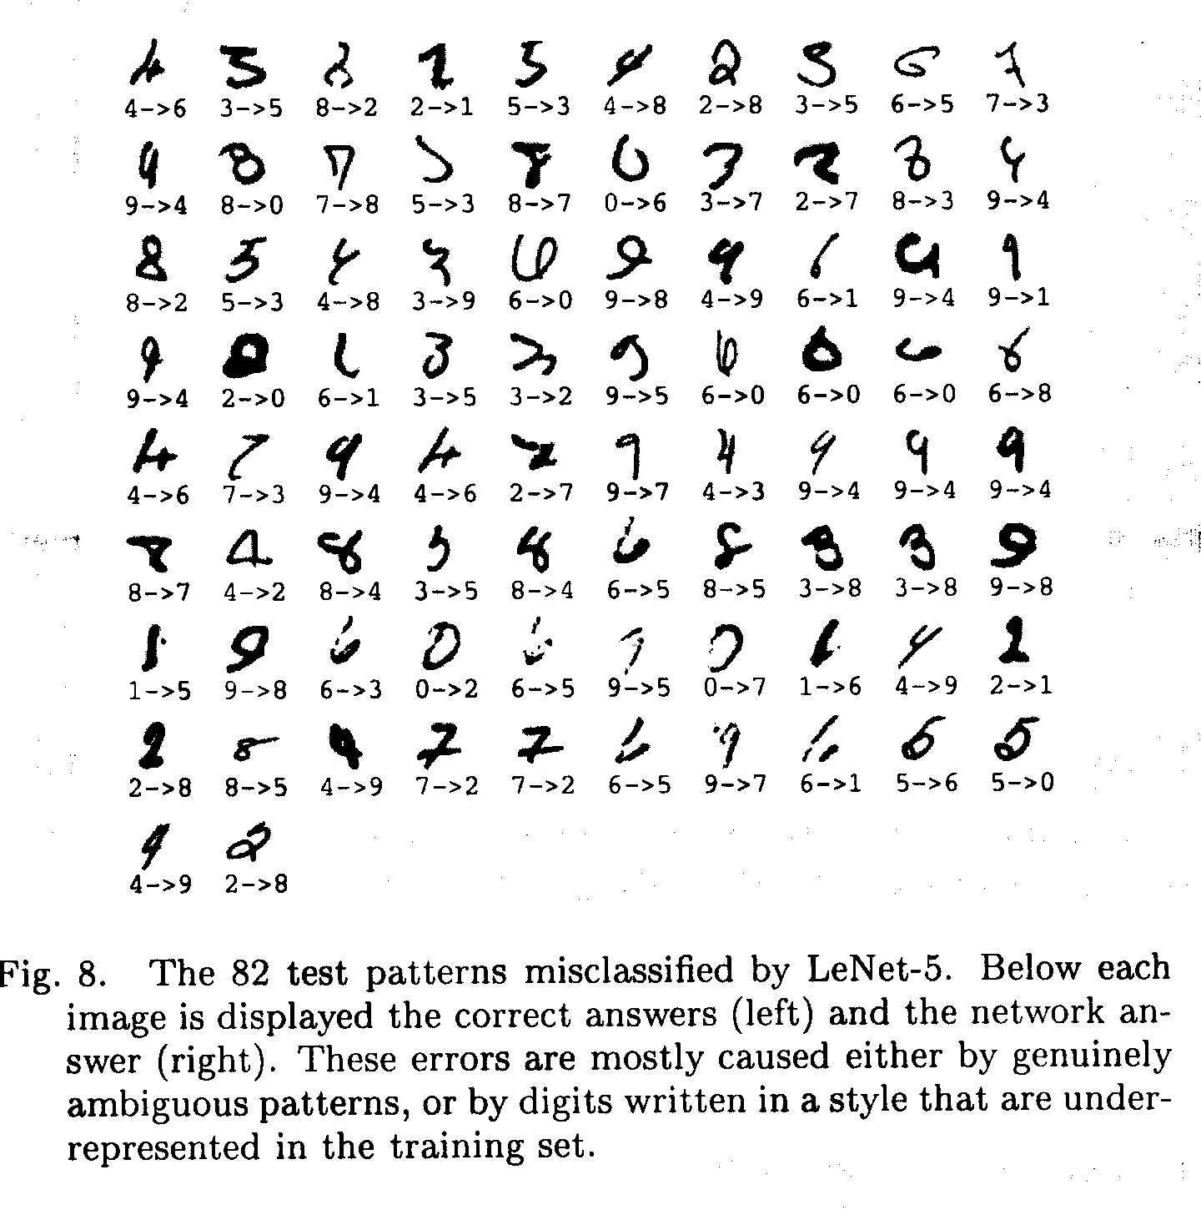
Прикладная информатика: машинное обучение
ЯрГУ им. П. Г. Демидова
82 ошибки сделанные LeNet 5
36

Slide 37
Прикладная информатика: машинное обучение
ЯрГУ им. П. Г. Демидова
82 ошибки сделанные LeNet 5
Обратите внимание, что большинство ошибок являются случаями, которые люди распознают легко. Вероятно, что ошибка, которую допускает человек в данном случае равняется 20-ти или 30-ти неправильно классифицированным изображениям.
Но ни у кого не хватило терпения измерить это!
37

Slide 38
Прикладная информатика: машинное обучение
ЯрГУ им. П. Г. Демидова
Можно ли применять сверточные нейронные сети для более сложных объектов?
Рассмотрим результаты конкурса ImageNet Large Scale Visual Recognition Challenge 2012 (ILSVRC-2012) на базе данных ImageNet
База содержит 1.2 миллиона тренировочных изображений
Количество классов равно 1000
Изображения являются цветными и имеют гораздо более высокое разрешение, чем 28x28 (примерно в 100 раз больше пикселей)
Двухмерные изображения трехмерных сцен
Хаотические сцены требующие сегментации
Множество объектов в каждом изображении, а метка одна!
Очень глубокая сверточная нейронная сеть (аналогичного типа, что и в LeNet 5) предложенная А. Крижевски (Alex Krizhevsky) и др. позволяет получить ошибку меньше 40% при поиске метки класса как первой и меньше 20% при поиске метки как попавшей в пять топовых . Это лучший результат на 2012 год на базе ImageNet!
http://www.image-net.org/, http://www.image-net.org/challenges/LSVRC/2012/
38

Slide 39
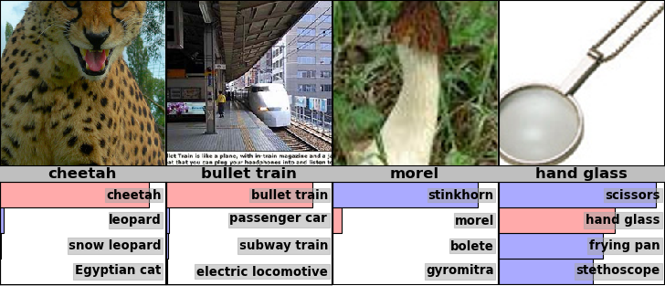
Прикладная информатика: машинное обучение
ЯрГУ им. П. Г. Демидова
Примеры из тестовой базы с догадками нейронной сети А. Крижевски и др.
http://www.image-net.org/challenges/LSVRC/2012/supervision.pdf
39

Slide 40
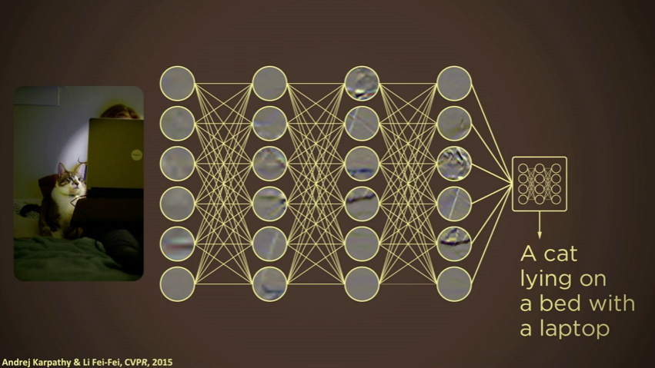
Прикладная информатика: машинное обучение
ЯрГУ им. П. Г. Демидова
Компьютер понимает изображение!
Ли Ф.-Ф. Как мы учим компьютер понимать изображения?
https://www.ted.com/talks/fei_fei_li_how_we_re_teaching_computers_to_understand_pictures?language=en#t-5181
40

Slide 41
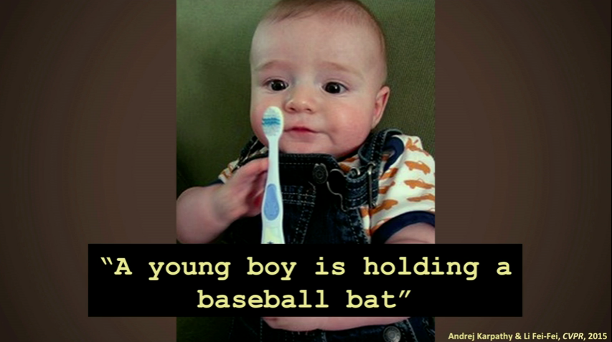
Прикладная информатика: машинное обучение
ЯрГУ им. П. Г. Демидова
Компьютер понимает изображение!
Ли Ф.-Ф. Как мы учим компьютер понимать изображения?
https://www.ted.com/talks/fei_fei_li_how_we_re_teaching_computers_to_understand_pictures?language=en#t-5181
41

Slide 42
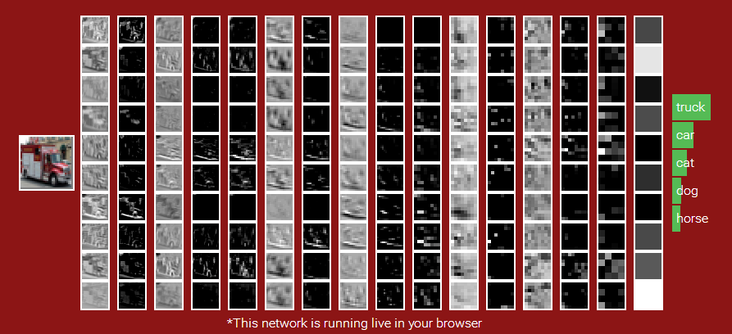
Прикладная информатика: машинное обучение
ЯрГУ им. П. Г. Демидова
Немного рекламы!
Online курс Стэнфордского университета «Сверточные нейронные сети для визуального распознавания»
http://cs231n.stanford.edu/
42

Slide 43
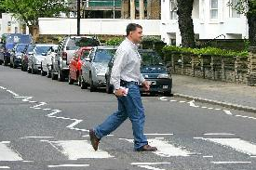
Прикладная информатика: машинное обучение
ЯрГУ им. П. Г. Демидова
Многоклассовая классификация с использованием нейронных сетей
По своей сути представляет расширение подхода «один против всех», рассмотренного на прошлой лекции
Пешеходы
Автомобили
Мотоциклы
Грузовики
Мы хотим, чтобы
h_{Q}(x) ≈ [1, 0, 0, 0]^{T} для пешеходов, h_{Q}(x) ≈ [0, 1, 0, 0]^{T} для автомобилей, h_{Q}(x) ≈ [0, 0, 1, 0]^{T} для мотоциклов,
h_{Q}(x) ≈ [0, 0, 0, 1]^{T} для грузовиков
h_{Q}(x) ∈ R⁴
43

Slide 44
Прикладная информатика: машинное обучение
ЯрГУ им. П. Г. Демидова
Многоклассовая классификация с использованием нейронных сетей
По своей сути представляет расширение подхода «один против всех», рассмотренного на прошлой лекции
Мы хотим, чтобы
h_{Q}(x) ≈ [1, 0, 0, 0]^{T} для пешеходов, h_{Q}(x) ≈ [0, 1, 0, 0]^{T} для автомобилей, h_{Q}(x) ≈ [0, 0, 1, 0]^{T} для мотоциклов,
h_{Q}(x) ≈ [0, 0, 0, 1]^{T} для грузовиков
h_{Q}(x) ∈ R⁴
Тренировочное множество: (x⁽¹⁾, y⁽¹⁾), (x⁽²⁾, y⁽²⁾), …, (x^{(m)}, y^{(m)}), где y^{(i)} = [1, 0, 0, 0]^{T} для пешеходов, y^{(i)} = [0, 1, 0, 0]^{T} для автомобилей, y^{(i)} = [0, 0, 1, 0]^{T} для мотоциклов, y^{(i)} = [0, 0, 0, 1]^{T} для грузовиков
44

Slide 45
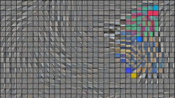
Прикладная информатика: машинное обучение
ЯрГУ им. П. Г. Демидова
Немного рекламы!
Online курс Торонтского университета «Нейронные сети в машинном обучении»
https://www.coursera.org/learn/neural-networks
45

Slide 46
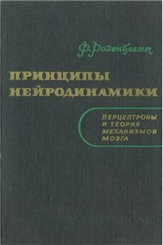
Полезная ссылка
Прикладная информатика: машинное обучение
ЯрГУ им. П. Г. Демидова
Розенблатт Ф. Принципы нейродинамики. Перцептроны и теория механизмов мозга МИР, 1965
46

Slide 47
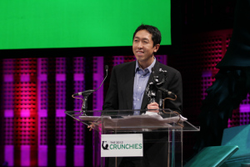
Прикладная информатика: машинное обучение
ЯрГУ им. П. Г. Демидова
Благодарности
В лекции использовались материалы курса:
Andrew Ng. Machine Learning (online class), 2012. Stanford University, www.coursera.org/course/ml
Куррикулум витте Эндрю здесь: http://ai.stanford.edu/~ang/
47

